Slide 1
Ieskats Latvenergo koncerna stratēģijas projektā
2017.- 2022.
2016.gada 20.jūnijs

Slide 2
Saturs
Ievads
Ārējās vides analīze
Darbības un finanšu mērķi

Slide 3
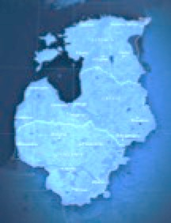
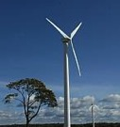
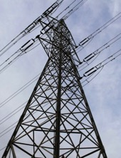
Stratēģija 2013.–2016. Virsmērķi, to izpilde
1. Baltijas tirgus pozīcijas nostiprināšana
Baltija – apgūts mājas tirgus, iegūta un noturēta ekonomiski pamatota tirgus daļa (~1/3)
2. Elektroenerģijas ģenerācijas avotu diversifikācija
Līdzsvarots un elastīgs ģenerācijas portfelis ( > 2,5 GW) – priekšnoteikums sekmīgai darbībai vairumtirdzniecībā
3. Līdzsvarota tīklu attīstība
Sadales tīkla attīstībai piešķirts impulss
Salīdzinot ar 2012.gadu, sasniegts samazinājums:
SAIDI par 45%
SAIFI par 33%
Kurzemes loka 1. un 2.posms
Finanšu mērķi: ROE > 5% Neto aizņēmumi/EBITDA < 2,5 EBITDA rentabilitāte: Ražošana >25%
Pārvade un Sadale > 40%
Tirdzniecība > 1,5%

Slide 4




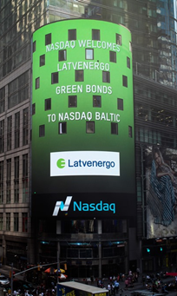
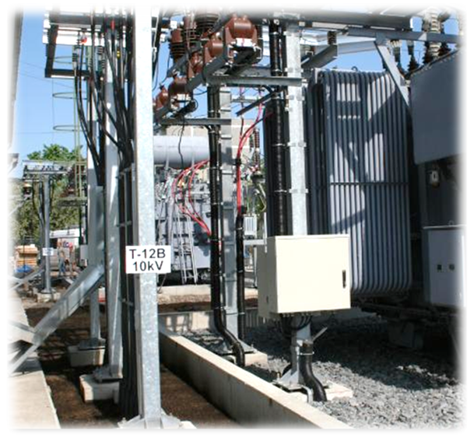
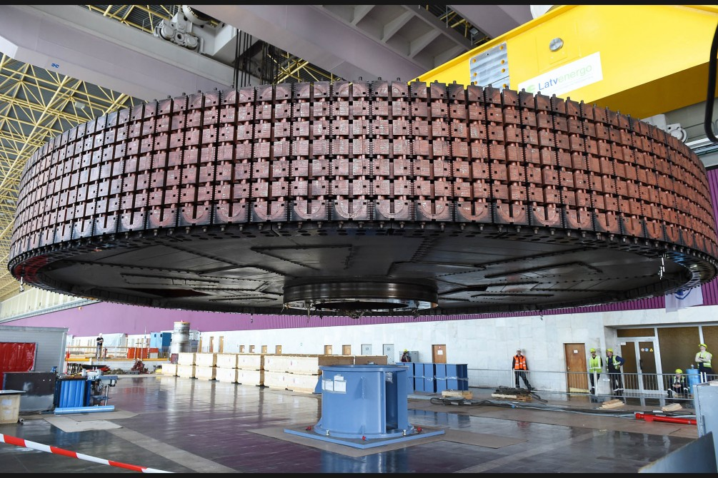
Kāpēc Latvenergo ir jāpelna
AKTĪVI
FINANŠU RĀDĪTĀJI
(31.12.2015.)
6.8 miljrd.EUR
Sākotnējā aktīvu
vērtība
EBITDA (307 milj.EUR)
ROE (4,1%)
Dividendes (77,4 milj.EUR)
Lēna aktīvu aprite
35 gadi
Kredītreitings – Baa2 (stabils)
INVESTĪCIJAS
KREDITORI un INVESTORI
180 milj.EUR
Finanšu institūcijas
Obligāciju emisija
Aktīvu
atjaunošana
800 milj.EUR

Slide 5
Saturs
Ievads
Ārējās vides analīze
Darbības un finanšu mērķi

Slide 6
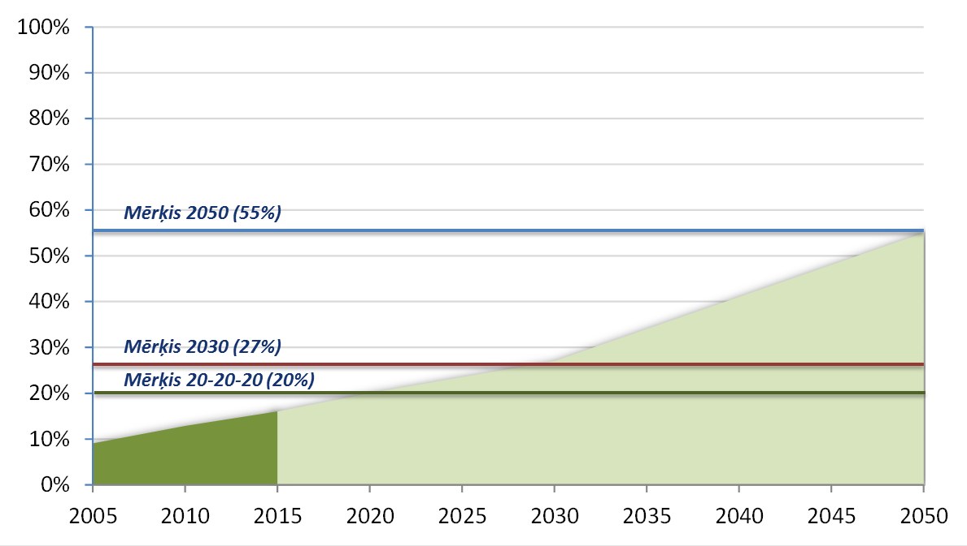
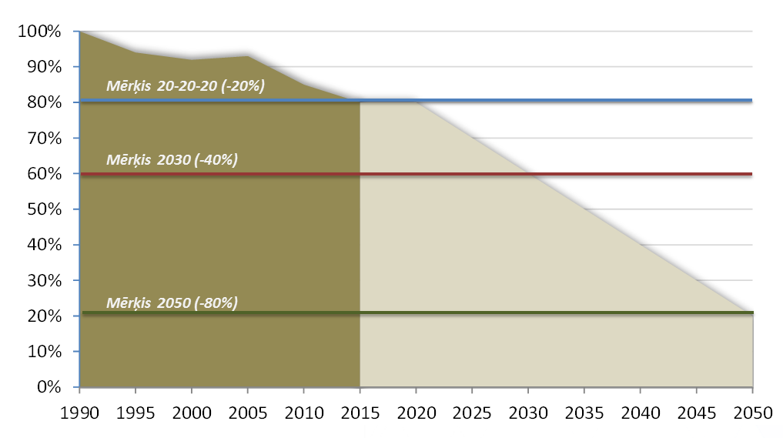
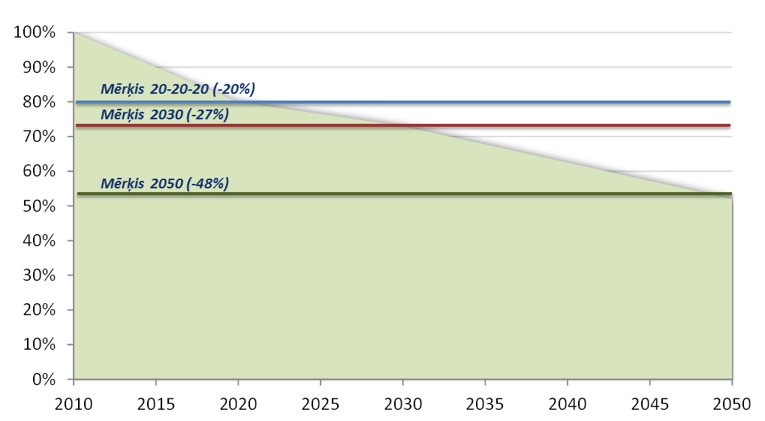
PEST – Politiskie faktori
ES Enerģētikas stratēģija 2030
un ceļa karte 2050
– vienošanās par ES kopējiem
mērķiem
AER
Enerģijas Savienība
BEMIP
Enerģētikas pamatnostādnes
  2016-2020
SEG
Energoefektivitāte
Konsekvents «klimata un zaļais» kurss
Tirgus modelis nodrošinās zemas cenas
Radikāli jauni apstākļi gāzes piegādei
Notes:
Piezīmes:
ETS – reforma:
Stabilizācijas rezerve – no 2019. katru gadu izņmet no apgrozības 12% kvotu. Uzskata, ka «liekas» 2,1 miljardi kvotu
Nākamajā tirdzniecības periodā (2020-2030), ikgadējs izsolāmo kvotu samazinājums -2,2% (pašlaik -1,7% gadā)
Enerģētikas pamatnostādnes pieņemtas – 2016.g. 2.februārī

Slide 7
AER – īpatsvari kopējā primāro energoresursu patēriņā
«Enerģētikas ceļa karte 2050», EK stratēģijas dokuments 15.dec.2011.
«Enerģētikas un klimata satvars 2030», Eiropadomes lēmums par mērķiem 23.,24. okt. 2014.
«Enerģētikas stratēģija 2020», EK pieņemts 10.nov. 2010.
Mērķis 2050 (55%)
Mērķis 2030 (27%)
LV fakts
Mērķis 20-20-20 (20%)
LV 2020 mērķis

Slide 8
SEG – emisiju samazinājums pret 1990
«Enerģētikas ceļa karte 2050», EK stratēģijas dokuments 15.dec.2011.
«Enerģētikas un klimata satvars 2030», Eiropadomes lēmums par mērķiem 23.,24. okt. 2014.
«Enerģētikas stratēģija 2020», EK pieņemts 10.nov. 2010.
Mērķis 20-20-20 (-20%)
Mērķis 2030 (-40%)
LV kopējais fakts
Mērķis 2050 (-80%)
LV ne-ETS fakts
LV ne-ETS 2020
un 2030 mērķu
trajektorija

Slide 9
Energoefektivitāte
«Enerģētikas ceļa karte 2050», EK stratēģijas dokuments 15.dec.2011.
«Enerģētikas un klimata satvars 2030», Eiropadomes lēmums par mērķiem 23.,24. okt. 2014.
«Enerģētikas stratēģija 2020», EK pieņemts 10.nov. 2010.
LV
Kopējais enerģijas gala patēriņš 31,4 TWh
Energoefektivitātes mērķis:
līdz 2020.g. jāsasniedz
kumulatīvais ietaupījums – 9,9 TWh
2030.g. kumulatīvā ietaupījuma
mērķis varētu sasniegt – 13,2 TWh
Mērķis 20-20-20 (-20%)
Mērķis 2030 (-27%)
Mērķis 2050 (-48%)

Slide 10
PEST – Politiskie faktori
ES Enerģētikas stratēģija 2030
un ceļa karte 2050
– vienošanās par ES kopējiem
mērķiem
AER
Enerģijas Savienība
BEMIP
Enerģētikas pamatnostādnes
  2016-2020
SEG
Energoefektivitāte
Konsekvents «klimata un zaļais» kurss
Tirgus modelis nodrošinās zemas cenas
Radikāli jauni apstākļi gāzes piegādei
Notes:
Piezīmes:
ETS – reforma:
Stabilizācijas rezerve – no 2019. katru gadu izņmet no apgrozības 12% kvotu. Uzskata, ka «liekas» 2,1 miljardi kvotu
Nākamajā tirdzniecības periodā (2020-2030), ikgadējs izsolāmo kvotu samazinājums -2,2% (pašlaik -1,7% gadā)
Enerģētikas pamatnostādnes pieņemtas – 2016.g. 2.februārī

Slide 11
PEST – Ekonomiskie faktori
Ekonomiskā izaugsme Baltijā
2 – 5 % gadā
Gāzes tirgus:
Cenu konverģences pazīmes
«Pasaules tirgus» veidošanās
LV ekonomikas struktūras tendences:
Ekonomisko aktivitāšu ģeogrāfiska koncentrēšanās
Pakalpojumi
Energomazietilpīgas augstas pievienotās vērtības nozares
Transports:
Elektroenerģijas intervence trešajā desmitgadē
Elektroenerģijas mazumtirgus:
Asāka konkurence
Biržas produktu popularitāte
Uzcenojumu samazinājums
Elektroenerģijas vairumtirgus:
cenas pārsvarā zemas , bet pieaugs to svārstīgums
Notes:
Piezīmes:
Elektrības gala patēriņš TWh.
Avots: Eurostat
2010 2011 2012 2013 2014
Estonia 6.9 6.6 7.0 6.8 6.9
Latvia 6.2 6.2 6.8 6.6 6.6
Lithuania 8.3 8.6 8.9 8.9 9.2
Kopā Baltija 21.4 21.3 22.7 22.3 22.7

Slide 12
PEST – Sociālie faktori
Iedzīvotāju skaita pakāpeniska stabilizēšanās
Iekšējās migrācijas pieaugums – drauds līdzsvarotai reģionu attīstībai
Iedzīvotāju noslāņošanās
Dzīves paradumu, tradīciju un lomu maiņa – vairāk mazu mājsaimniecību
Neatbilstība starp izglītības piedāvājumu un darba devēju vajadzībām
Kvalificēta darba spēka trūkums, atalgojuma pieaugums

Slide 13

PEST – Tehnoloģiskie faktori
«Profesionālo patērētāju» («Prosumers») skaita pieaugums
  «Prosumers» ne tikai rūpnieciskajā, bet arī mājsaimniecību segmentā
  Patēriņa samazinājums
  Patēriņa pīķu pārvirze uz enerģijas zemo cenu stundām
Mikroģenerācija
Akumulācija
Patēriņa vadība
(viedās ierīces)

Slide 14
Saturs
Ievads
Ārējās vides analīze
Darbības un finanšu mērķi

Slide 15
Misija, vīzija, vērtības
Misija
Latvenergo koncerna misija ir nodrošināt kvalitatīvu, drošu un videi draudzīgu enerģijas ģenerāciju un piegādi savu klientu vajadzību apmierināšanai, veicinot koncerna ilgtermiņa vērtības palielināšanu un ilgtspējīgu izaugsmi
Vērtības
Atbildība
Efektivitāte
Atvērtība
Vīzija
Latvenergo koncerns ir viens no vadošiem un klientu primāri izvēlētiem kvalitatīvas un inovatīvas energoapgādes nodrošinātājiem Baltijas valstu tirgos
15

Slide 16
DARBĪBAS MĒRĶIS (1) – Tirdzniecība
Nostiprināt ilgtspējīgu un ekonomiski pamatotu tirgus pozīciju mājas tirgos, vienlaikus apsverot ģeogrāfisku un/vai produktu/pakalpojumu ekspansiju, ietverot:
  Darbības izcilību un izmaksu efektivitāti
  Gāzes mazumtirdzniecības uzsākšanu mājas tirgos
  Energoefektivitātes produktus kā biznesa iespēju

Slide 17
DARBĪBAS MĒRĶIS (2) – Ražošana
Attīstīt sinerģijai ar tirdzniecību adekvātu un koncerna vērtību palielinošu ģenerācijas portfeli, ietverot:
Daugavas HES ražotņu rekonstrukcijas pabeigšanu ilgtspējīgai un drošai darbībai
Esošo ražošanas jaudu diversifikāciju un jaunu attīstību
Elektroenerģijas tirgus prasībām pakārtotu gāzes iepirkuma portfeļa veidošanu

Slide 18
DARBĪBAS MĒRĶIS (3) – Tīkli
Klientu vajadzībām atbilstošs,
funkcionāls, drošs,
efektīvs tīkls
Tīkla digitāla vadība
Datu pārvaldība, atbalsts tirgum
Viedie pakalpojumi «prosumeriem»
Klients
Digitālais tīkls
Efektivitāte
Kvalitāte
Samazināt pārtraukumu skaitu un ilgumu
Paaugstināt piegādes stabilitāti
Izmaksu samazināšana 1% gadā
Tīkla pārvaldības procesi
Pieslēgumi

Slide 19
Ieguvums biznesa klientiem – vides uzlabojums pēc «Doing Business» kritērijiem
Piegāžu uzticamība
Pieslēgumu izmaksas
Pieslēgumu laiks
Pieslēgumu procedūras
Samazinājums:
pārtraukumu ilgums par 29 %
pārtraukumu skaits par 11 %
Klientu pieslēgumu maksa: 0 - 50%
Pilna servisa pakalpojuma piedāvājums
Samazinājums par 17 dienām
Notes:
Tarifs un PM samazināšana

Slide 20
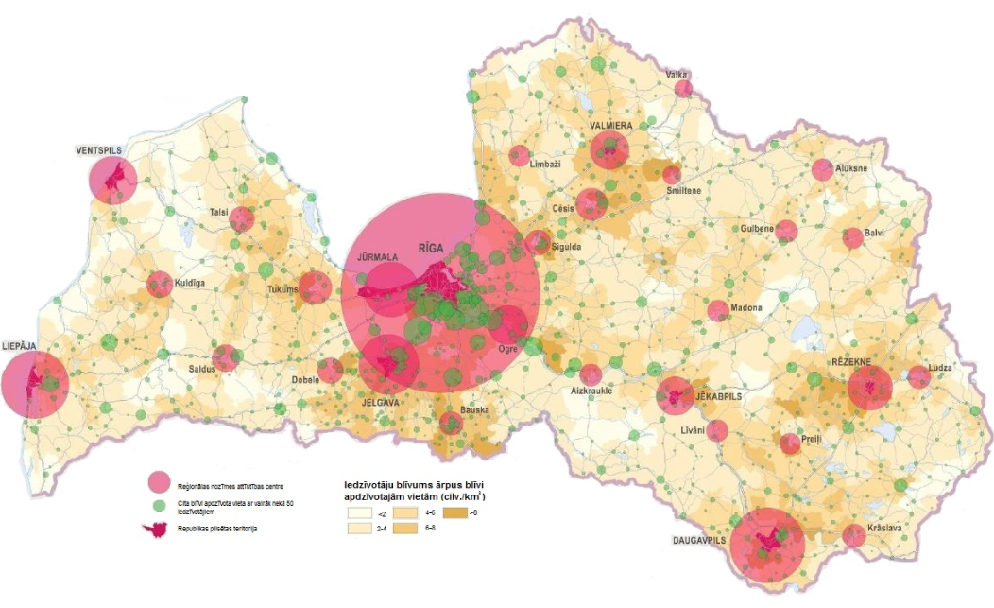
Ilgtspējīga elektrotīkla attīstība
Blīva patēriņa elektrotīkls
(85% patēriņa)
  Jaunas 110kV apakšstacijas
  Laika apstākļu neietekmējams tīkls
  Automatizācija
  Elektrotīkla intensīva atjaunošana
Izkliedēta patēriņa elektrotīkls
(78% elektrotīkla)
  Videi atbilstošs tehniskais risinājums
  Kabeļu līnijas mežos
  Automatizācija
  Zema patēriņa līniju uzturēšana

Slide 21

Latvenergo koncerna finanšu mērķi
Mērķa grupa | Rādītājs | 2015 fakts | 2022 mērķi | Enerģētikas industrijā**
Rentabilitāte | ROE | 4,1 % | > 6,5 % | 5,2 – 7,7 %
Kapitāla struktūra | Neto aizņēmumi / pašu kapitāls | 33 % | < 50 % | 54 – 70 %
 | Neto aizņēmumi / EBITDA | 2,3 | < 3 | 2 – 3
Dividenžu politika | Dividendes | 82 % | > 80 % | ~ 65 %
Finanšu mērķu grupas:
  Rentabilitātes mērķis: ambiciozs, nozarei atbilstošs, bet sasniedzams
  Kapitāla struktūra: optimāla
  Dividenžu politika: atbilstoša investīciju prognozei un kapitāla struktūrai

Slide 22




Paldies!
Kontaktinformācija
www.latvenergo.lv
info@latvenergo.lv
AS “Latvenergo”
P. Brieža iela 12, Rīga, LV-1230
Tālrunis: +371 67728222
Fakss: +371 67728880
/Latvenergo
/Latvenergo
/Latvenergo
/Latvenergo video kanāls

Slide 23
Vidēja termiņa stratēģijas nepieciešamība
Latvenergo koncerns – komercuzņēmums
Ilgtspējīgi jānodrošina pakalpojumi enerģētikā un stratēģiski nozīmīgu aktīvu funkcionēšana
Nepieciešama aktīvu pienācīga uzturēšana un attīstīšana
Jānodrošina pienācīga atdeve:
  Investoriem
  Īpašniekam
Jāievēro SFPS
Latvenergo koncerns – publiskas personas kapitālsabiedrība
Likums uzliek pienākumu izstrādāt stratēģiju un nosaka tās galvenos elementus
PKC vadlīnijas nosaka stratēģijas struktūru un obligātos finanšu mērķus
OECD vadlīnijas:
  SOEs’ economic activities should be required to earn rates of return that are, taking into account their operational conditions, consistent with those obtained by competing private enterprises
Valdības deklarācija un rīcības plāns (19.2.pasākums):
  Kapitāla atdeve – līdzīga kā privātajā sektorā
  Ik gadu uzlaboti finanšu rādītāji, primāri – kapitāla atdeve

Slide 24

Baltijas elektroenerģijas vairumtirgus prognoze
Lietuvas deficīts saglabāsies nākošajā stratēģijas periodā
Latvijas / Lietuvas cenas tuvosies Somijas cenu līmenim, taču saglabās nestabilitātes raksturu
Gāzes cena / tirgus nosacījumi būs būtisks faktors elektroenerģijas cenas ierobežošanai
Priekšrocības turpinās saglabāt integrēts ražošanas un mazumtirdzniecības biznesa modelis
Patēriņš, ģenerācija un importa plūsmas novērtētas iekļaujot statistikas datus un tirgus reakciju uz pārmaiņām darba dienās, neiekļaujot nakts stundas.

